Slide 1
Arquitetura de computadores
INF01112 - 2009
Raul Weber e João Netto

Slide 2
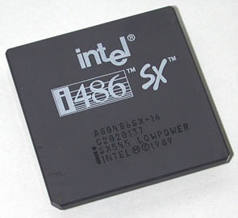
Microprocessador Intel 80486
Arquitetura idêntica a do 386
  Lançado em 1989
  Modos real (8086), protegido e virtual86
  Comunicação com a memória em 32 bits
  Capacidade máxima de memória de 4 GByte
  16 registradores (os do 80386, também em 32 bits)
  6 instruções extras (151 + 6 = 157 instruções básicas)
  Endereço físico ou virtual
    Memória virtual segmentada e paginada (opcional)
  Co-processador FPU): 80487 para 80486SX
  integrado no 80486DX
  Com cache de 8 Kbyte (e posteriormente 16 Kbyte)
  Frequência de 16 MHz a 100 MHz (Intel) ou 150 MHz (AMD)
  Encapsulamento de 168 pinos

Slide 3
Cache
objetivo: aumentar velocidade de acesso aos dados e instruções
maior custo
menor tamanho
maior velocidade
memória principal
menor custo
maior tamanho
menor velocidade
micro
cache
endereço físico

Slide 4
Cache
o endereço físico gerado no microprocessador é interceptado pelo controlador de cache para verificar se seu conteúdo já está presente na memória cache
conteúdo presente,
devolve conteúdo ao uP
menor custo
maior tamanho
menor velocidade
MP - memória principal
operação de leitura
cache
endereço físico
micro
MP só acessada se conteúdo não se encontra na cache

Slide 5
Cache
controle com memória associativa e memória de alta velocidade
a memória associativa armazena os parte dos endereços e ajuda a identificar os blocos presentes
a memória de alta velocidade da cache armazena o conteúdo correspondente aos endereços
no mapeamento direto não existe necessidade de mem. associativa
MP - memória principal
cache
endereço físico
micro
toda a cache pode aparecer integrada junto ao micro ou apenas o controlador

Slide 6
Cache: vários níveis
maior custo
menor tamanho
maior velocidade
memória principal
menor custo
maior tamanho
menor velocidade
cache L2
micro
cache L1
endereço físico
médio

Slide 7
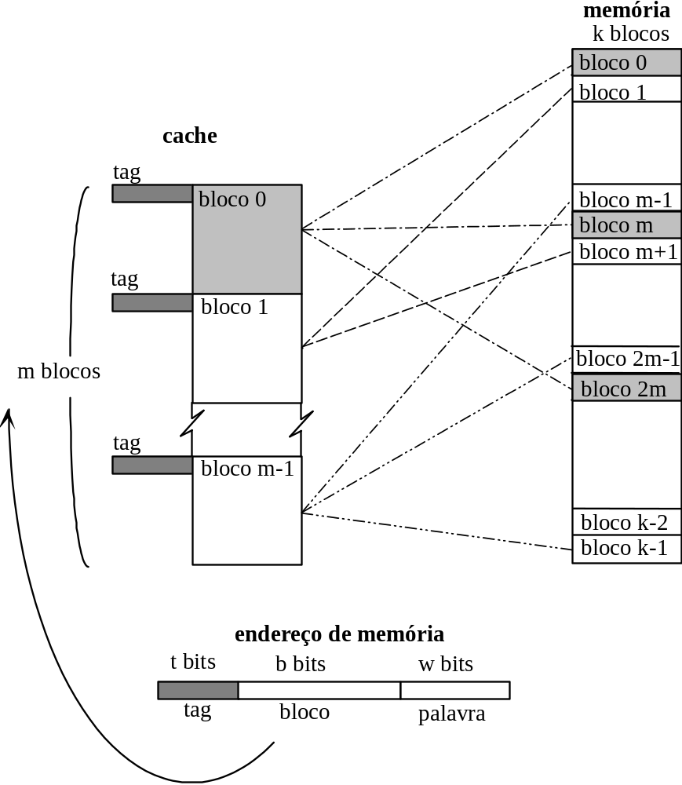
Mapeamento direto
m=2^{b}
identifica posição do bloco na cache
tag: identifica que bloco efetivamente está na cache
tamanho do bloco (2^{w})
deslocamento dentro do bloco

Slide 8
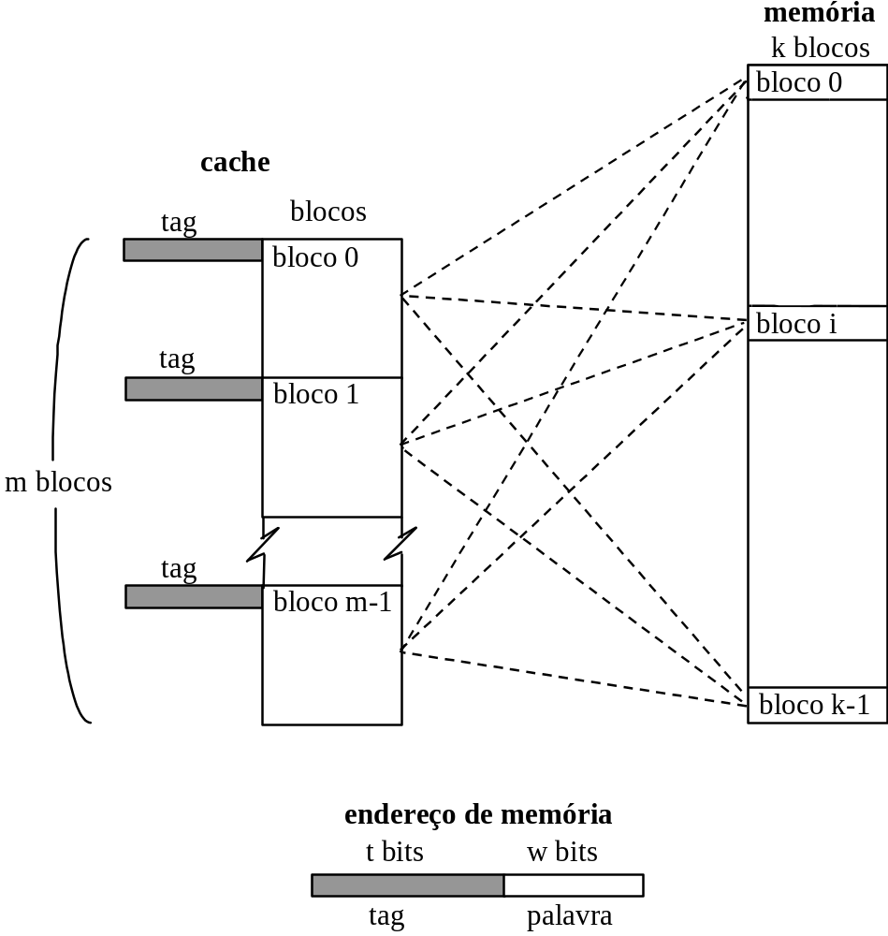
Mapeamento associativo
um bloco qualquer pode ocupar qualquer posição
o campo de tag pode identificar qualquer bloco
uma mem. associativa contendo as tags auxilia localizar onde está um bloco
m-caminhos

Slide 9
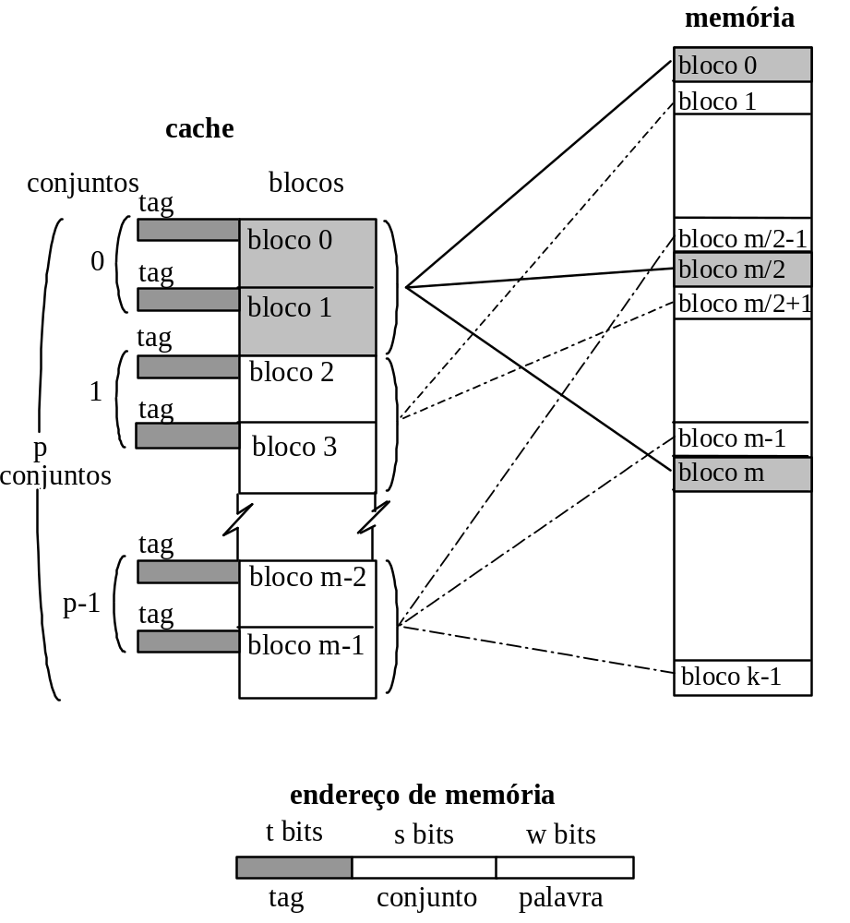
Grupo Associativo
dentro do grupo (conjunto) o bloco pode ocupar qualquer posição
p associativa

Slide 10
Gerenciamento de cache
totalmente em hardware
estratégia de substituição de blocos: LRU
  bloco presente na cache
    write-through
    write-back
  bloco ausente
    leitura: load-through ou transfere primeiro para cache e depois permite leitura
    escrita: geralmente atualiza direto na memória principal
operações de escrita
as 2 caches do DX4 são idênticas as do Pentium e não representam dois níveis de cache, ambas são de nível 1

Slide 11
Microprocessador Intel 80486 DX2
INTEL 482 DX2
Idêntico ao 486
Frequência de operação interna é o dobro da frequência da placa-mãe
INTEL 486 DX4
Frequência de operação interna é o triplo da frequência da placa-mãe (x3), e possui o dobro de memória cache (16 Kbyte) (x1)
AMD 80486X5
Frequência de operação interna é o quáduplo da frequência da placa-mãe (x4), e possui o dobre de memória cache (16 Kbyte) (x1)

Slide 12
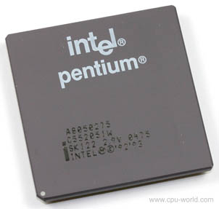
Microprocessador Intel Pentium
Lançado em 1993
Frequência de 60 MHz a 233 MHz
Encapsulamento de 296 pinos
Reestruturação do 486
  Modos real (8086), protegido e virtual86
  16 registradores (os do 80386, também em 32 bits)
  Memória virtual segmentada e paginada
Comunicação com a memória em 64 bits
Capacidade máxima de memória de 4 GByte
5 instruções extras (157 + 5 = 162 instr. básicas)
FPU: coprocessador aritmético integrado
Cache de 16 KByte (2 x 8 KByte)
Instrução CPUID - identifica o tipo de processador
  ótimo para configurar software

Slide 13
Intel Pentium
2 pipelines para inteiros, operando em paralelo
  mas somente para instruções “paralelizáveis”
cada pipeline inteiro consta de 5 estágios:
  busca de instrução (a partir da cache de instruções),
  decodificação de instrução,
  geração de endereço,
  execução,
  escrita (write back).
FPU também em pipeline (mas não em paralelo)
operação super-escalar: mais de uma instrução pronta em um ciclo de relógio

Slide 14
Sem Pipeline
Instrução 1
Instrução 2
Instrução 3
 |  |  |  |  |  |  |  |  |  | B3 | D3 | G3 | E3 | W2
 |  |  |  |  | B2 | D2 | G2 | E2 | W2
B1 | D1 | G1 | E1 | W1
tempo
Instrução decomposta em 5 estágios: Busca, decodificação, Geração de endereços, Execução, Escrita (write)

Slide 15
Com Pipeline
Instrução 1
Instrução 2
Instrução 3
 |  | B3 | D3 | G3 | E3 | W2
 | B2 | D2 | G2 | E2 | W2
B1 | D1 | G1 | E1 | W1
tempo
Pipeline não reduz o tempo gasto com cada instrução, mas reduz o tempo total

Slide 16
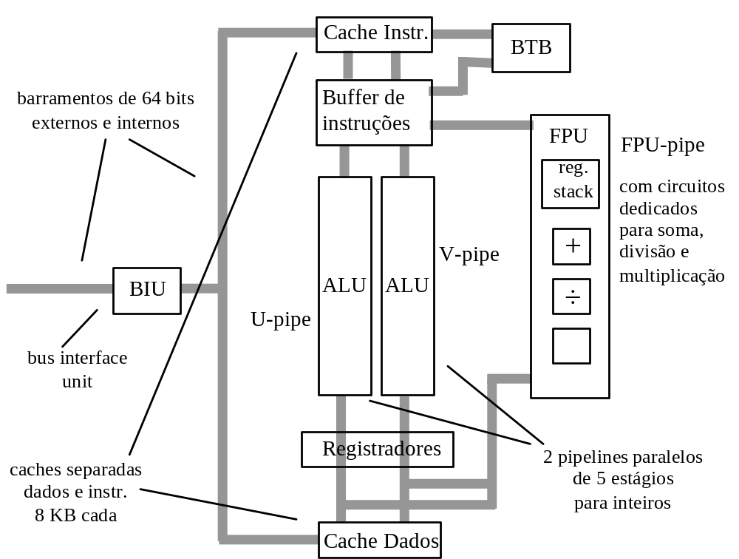

Slide 17
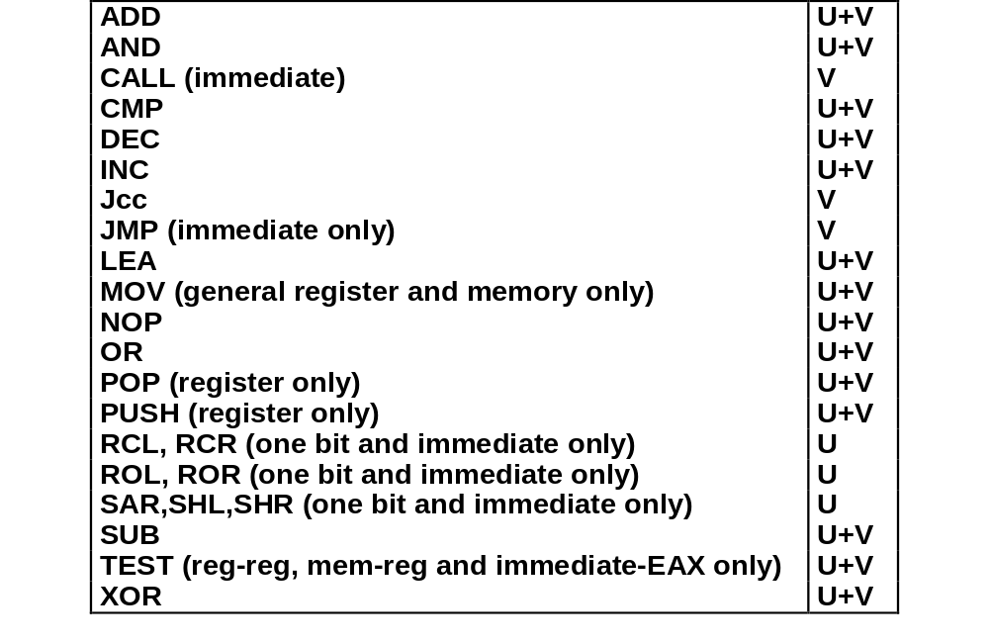
Instruções paralelizáveis

Slide 18
Superescalaridade no Pentium
Uma instrução que pode ser executada no pipe U (ou U+V) pode ser iniciada simultaneamente com uma instrução que pode ser executada no pipe V (ou U+V)
Instruções não paralelizáveis são iniciadas individualmente no pipe U
Havendo dependência de dados (uma instrução usa os resultados da outra), não há paralelização
Ordem das instruções não é alterada (Execução “in order”)

Slide 19
Pipeline/Superescalar
Pipeline
  Explora paralelismo temporal (operações sobre mais de uma instrução em etapas que não acontecem ao mesmo tempo)
  Problema principal: desvios condicionais
  Ver material adicional
Superescalaridade
  Explora paralelismo espacial (operação sobre mais de uma instrução simultaneamente, utilizando várias unidades funcionais)
  Problema principal: dependência de dados
  Ver material adicional

